Slide 1

C++程序设计
主讲人：李照奎
沈阳航空工业学院 计算机学院
电子信箱：lmy52wy@163.com

Slide 2
第一章 概 述
C++的发展历史
程序设计语言的发展
程序设计方法的发展
面向对象的软件开发
C++程序实例
C++程序的开发过程

Slide 3
1. C++的发展历史
1972年在B语言的基础上设计而成C语言，用来描述和实现Unix操作系统。
1977年改进为不依赖于具体机器的C语言编译文本《可移植C语言编译程序》，从而具有高级语言的第一特征，演化为我们所说的“传统的C语言”。
1983年由美国国家标准化协会（ANSI）综合C的各种版本，制定了新的标准——ANSI C，进而演化为87ANSI C。
1980年，贝尔实验室开始对C增加面向对象的成分，最初的成果为“带类的C”，83年正式取名为C++。1991年出现实用工业版本，94年制定了ANSI C++标准的草案。

Slide 4
2. 程序设计语言的发展
程序设计语言：计算机可以识别的一套具
有语法、词法规则的系统，用于描述解决
问题的方法，供计算机阅读和执行。

Slide 5
机器语言
低级语言
汇编语言
程序设计语言
面向过程的语言 c
高级语言
基于对象的语言Ada
涉及对象的语言
兼容的面向对象的语言 c++
纯粹的面向对象的语言 java
基于对象的语言仅支持类和对象：如Ada。
面向对象的语言支持的概念包括：类与对象、继承、多态、RTTI 。
  兼容的面向对象语言：对现有的语言进行改造，增加面向对象的特征演化而来的。如由C发展而来的C++，由Ada发展而来的Ada 95等，这些语言本身保留着对原有语言的兼容。
  纯粹的面向对象语言： 完全的面向对象思想设计的语言，如 java c#。

Slide 6
3. 程序设计方法的发展
面向过程的程序设计(POP)
设计思路:
  自顶向下、逐步求精。采用模块分解与功能抽象，自顶向下、分而治之。
程序结构：
  按功能划分为若干个基本模块，形成一个树状结构。
  各模块间的关系尽可能简单，功能上相对独立；每一模块内部均是由顺序、选择和循环三种基本结构组成。
  其模块化实现的具体方法是使用子程序。
优点：有效地将一个较复杂的程序系统设计任务分解成许多易
于控制和处理的子任务，便于开发和维护。
缺点：数据安全性差、可重用性差，难于开发大型软件。

Slide 7
面向过程程序设计中函数和数据的关系
函 数1
数
据
缺点：数据安全性差、
可重用性差。
函 数2
… …
函 数n
struct Circle{
float X, Y;//圆心
float R;//半径
}; //圆
Set();//设置数据
Print();//输出数据
Area();//求面积
X
Set();
Y
Print();
R
Area();

Slide 8
面向对象程序设计(OOP)
面向对象的方法：
  将数据及对数据的操作方法(函数)封装在一起，作为一个相互依存、不可分离的整体——对象。
  对同类型对象抽象出其共性，形成类。类中的大多数数据，只能用本类的操作方法(函数)处理。
  类通过一个简单的外部接口，与外界发生关系。
  对象与对象之间通过收发消息进行通讯。消息本质就是告诉对象该调用哪一个函数。
OOP技术的优点：
  封装性，将数据及对数据的操作方法放在一起，并尽可能隐藏对象的内部细节。
  通过继承与多态性，可以大大提高程序的可重用性，使得软件的开发和维护都更为方便。

Slide 9
面向对象程序设计中函数和数据的关系
数 据
函 数1
函 数2
… …
圆 类型描述{
数据组织：
float X, Y;
float R;
操作方法(函数)：
Set();//设置数据
Print();//输出数据
Area();//求面积
};
函 数n
X
Set();
Y
Print();
R
Area();

Slide 10
面向对象的基本概念
对象
  是系统中用来描述客观事物的一个实体，它是用来构成系统的一个基本单位。对象由一组属性和一组行为构成。
  属性：用来描述对象静态特征的数据项。
  行为：用来描述对象动态特征的操作序列。
如：圆对象
属性: (2,2,6)。
行为: 设置数据，输出数据，计算面积。
设置数据
X=2
Y=2
输出数据
对象
R=6
计算面积

Slide 11
类
分类——人类通常的思维方法
分类所依据的原则——抽象
  忽略事物的非本质特征，只注意那些与当前目标有关的本质特征，从而找出事物的共性，把具有共同性质的事物划分为一类，得出一个抽象的概念。
  例如，石头、树木、汽车、房屋、长方形等都是人们在长期的生产和生活实践中抽象出的概念。
面向对象方法中的"类"
  具有相同属性和服务的一组对象的集合
  为属于该类的全部对象提供抽象的描述，包括属性和行为两个主要部分。
  类与对象的关系：
  犹如模具与铸件之间的关系，一个属于某类的对象称为该类的一个实例。
如： 房 屋(一类事物)------你家的房屋(具体的实例)
圆(一类事物)------由 (2,2,6)描述的圆(具体的实例)
X
设置数据
2
设置数据
类
Y
输出数据
2
输出数据
对象
R
计算面积
6
计算面积

Slide 12
封装
  把对象的属性和行为结合成一个独立的系统单元。
  尽可能隐蔽对象的内部细节。对外形成一个边界（或者说一道屏障），只保留有限的对外接口使之与外部发生联系。
2
设置数据
2
输出数据
圆对象
3
计算面积
继承
  继承对于软件复用有着重要意义，是面向对象技术能够提高软件开发效率的重要原因之一。
  定义：特殊类的对象拥有其一般类的全部属性与行为，也可以定义自己的属性和操作，称作特殊类对一般类的继承。
  例如：将飞机作为一个一般类，战机便是一个特殊类。
  圆类(一般类) 圆柱类 (特殊类)
设置数据
设置数据
X
输出数据
圆类
Y
输出数据
H
圆柱类
计算面积
R
计算面积
计算体积

Slide 13
多态性
  多态是指在一般类中定义的属性或行为，被特殊类继承之后，可以具有不同的数据类型或表现出不同的行为。这使得同一个属性或行为在一般类及其各个特殊类中具有不同的语义。
  例如：
设置数据
设置数据
X
输出数据
Y
输出数据
H
计算面积
R
计算面积
计算体积
圆类
圆柱类
对于同样的求面积，在圆类中的面积和圆柱类中的面积语义(也即
求解方法)并不相同，圆柱类中的面积实质上是求表面积。
圆面积=PI × R × R;
圆柱面积= 2 × PI × R × R ＋ 2 ×圆面积；

Slide 14
程序设计方法总结
  面向过程的程序设计。
  面向对象的程序设计：往往把只支持类与对象的称作
  基于对象的程序设计，而把同时支持类与对象、继
  承、多态、RTTI的才称作面向对象的程序设计。
  C++即可以进行过程化程序设计，又可以进行面向对
  象程序设计。

Slide 15
4. 面向对象的软件开发
分析（OOA）：
  需求陈述（阐明“做什么”）：问题范围，功能需求，性能需求，应用环境及假设条件一般由用户和系统分析员共同完成。
  根据事实情况，建立对象模型，找出所需对象。
设计（OOD）：确定类及类层次，（包括类的属性和行为）
编程（OOP）
测试（OOT）
维护（OOSM）OO Software Maintenance

Slide 16
5. C++程序实例
#include<iostream> //包含系统头文件
using namespace std; //声明使用的名空间
#define PI 3.1415926
class Circle//声明类
{
float X,Y; //圆心数据
float R; //半径数据
public:
void Set(){
X=2; Y=3; R=4;
}
float Area(){
float s=PI*R*R;
return s;
}
void Print(){
cout<< "圆心:"<<X<<", "<<Y
<<"半径:"<<R<<"\n";
cout<< "面积:"<<Area()<<"\n";
}
};
开发实例
void main()
{
Circle c; //声明对象
c.Set();
c.Print();
}
圆心:2, 3 半径:4
面积:50.2655

Slide 17
#include<iostream> //包含系统头文件
using namespace std; //声明使用的名空间
std是一个"名空间"。
名空间目的：支持大规模程序的逻辑设计，解决名字冲突。
如： A班的张三、B班的张三。
A班和B班一起上课时，可以分
清是哪个张三
cout<<：是std名空间下的操作调用
void Print(){
cout<< "圆心:"<<X<<", "<<Y
<<"半径:"<<R<<"\n";
cout<< "面积:"<<Area()<<"\n";
}
#include<iostream> //包含系统头文件
void Print(){
std::cout<< "圆心:"<<X<<", "<<Y
<<"半径:"<<R<<"\n";
std::cout<< "面积:"<<Area()<<"\n";
}
直接使用命空间std::cout

Slide 18
6. C++程序的开发过程
C++语言是一种高级程序设计语言，它的开发过程与其他高级语言程序开发过程类似，一般要经过四个步骤：
编辑 编译 链接 执行
高级语言的工作方式
Java 解释方式语言 跨平台 速度慢
一边解释一边运行（JVM）
C、C++ 编译方式语言 平台依赖 速度快

Slide 19
编辑
是指把按照C++语法规则编写的程序代码通过编辑器（Borland C++,Visual C++, Visual C++ .NET）输入计算机，并存盘。在存盘时，C++源文件的扩展名为.CPP。
编译
将编辑好的C++源程序通过编译器转换为目标文件（OBJ文件）。即生成该源文件的目标代码
链接
将用户程序生成的多个目标代码文件（.obj）和系统提供的库文件（.lib）中的某些代码连接在一起，生成一个可执行文件（.exe）。
执行
把生成的可执行文件运行，在屏幕上显示运行结果。用户可以根据运行结果来判断程序是否出错。

Slide 20
开始
程序设计
名为*.cpp的源程序
程序编辑
名为*.obj的目标程序
程序编译
N
通过
Y
名为*.exe的执行程序
程序链接
N
通过
Y
执行调试
N
正确
Y
结束

Slide 21
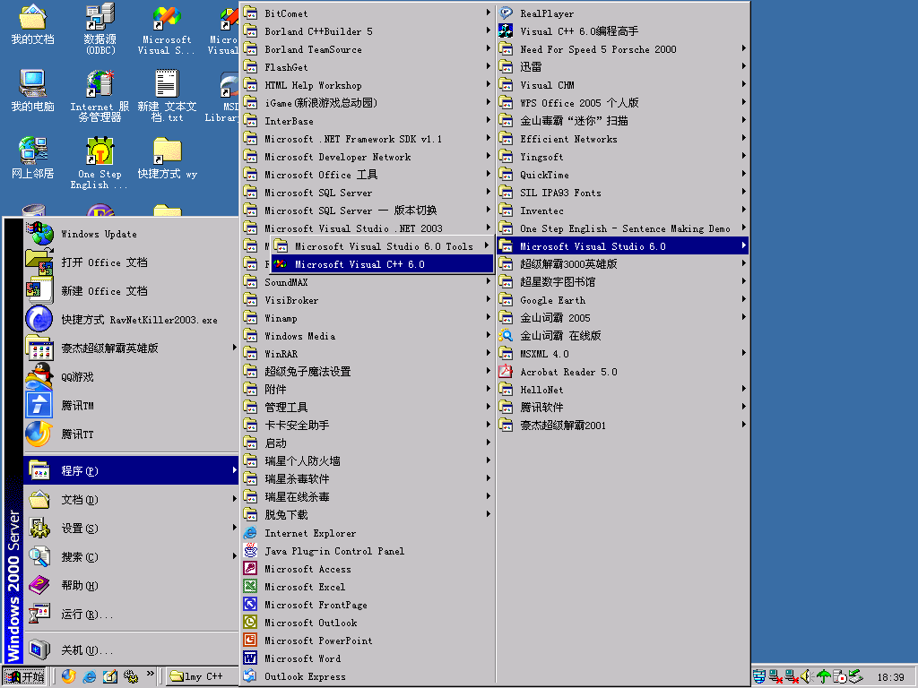
具体上机方法与步骤：
启动Visual C++6.0

Slide 22
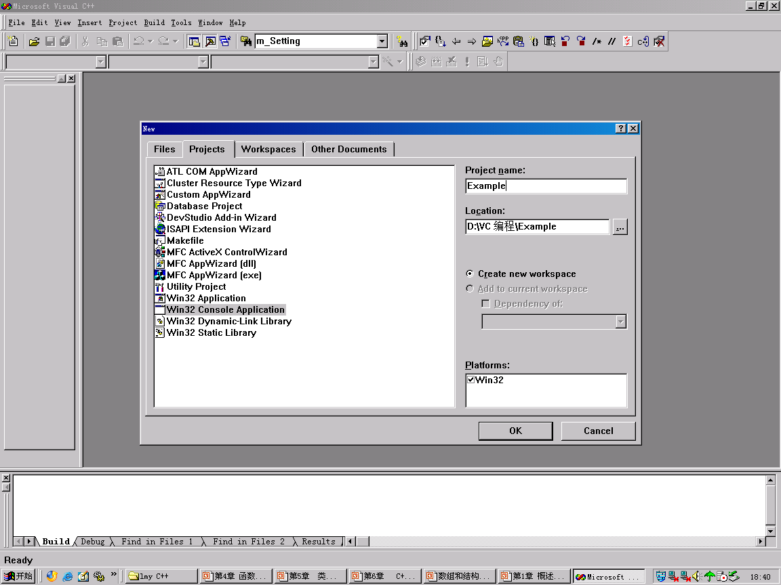
创建控制台(Console)程序
工程名
路径名

Slide 23
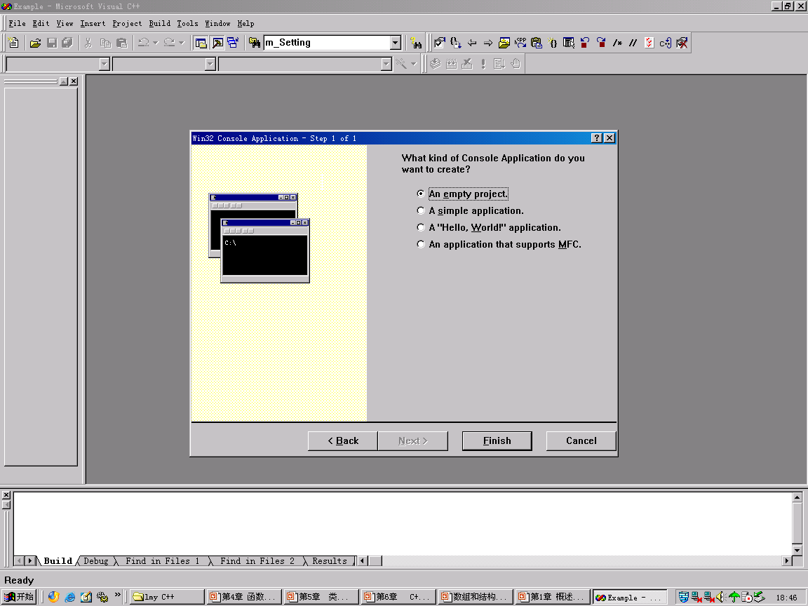
创建一个空Project

Slide 24
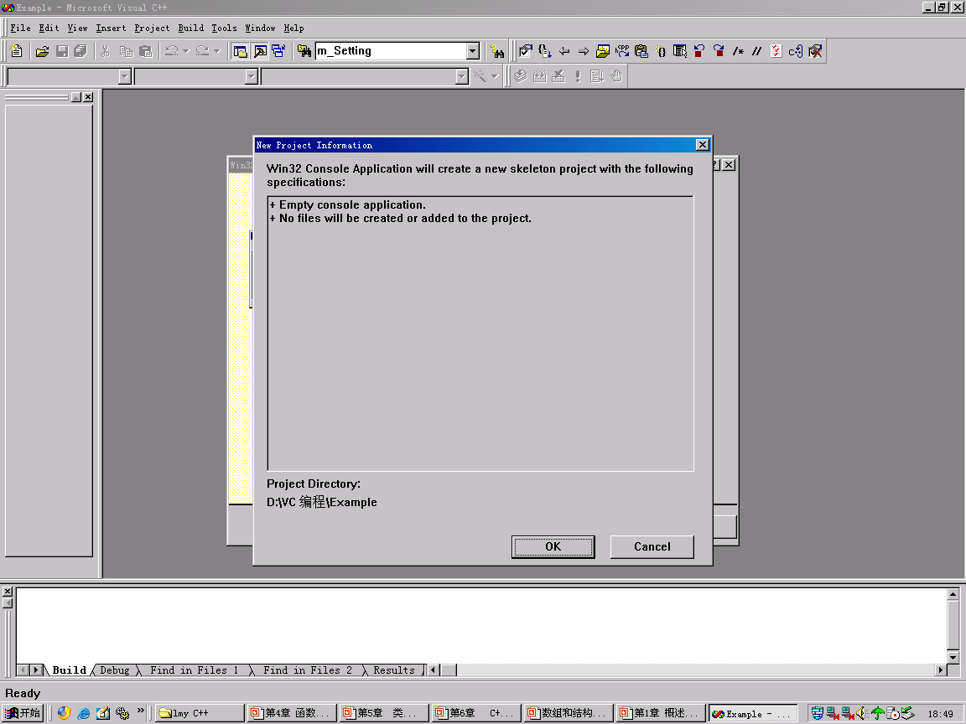

Slide 25
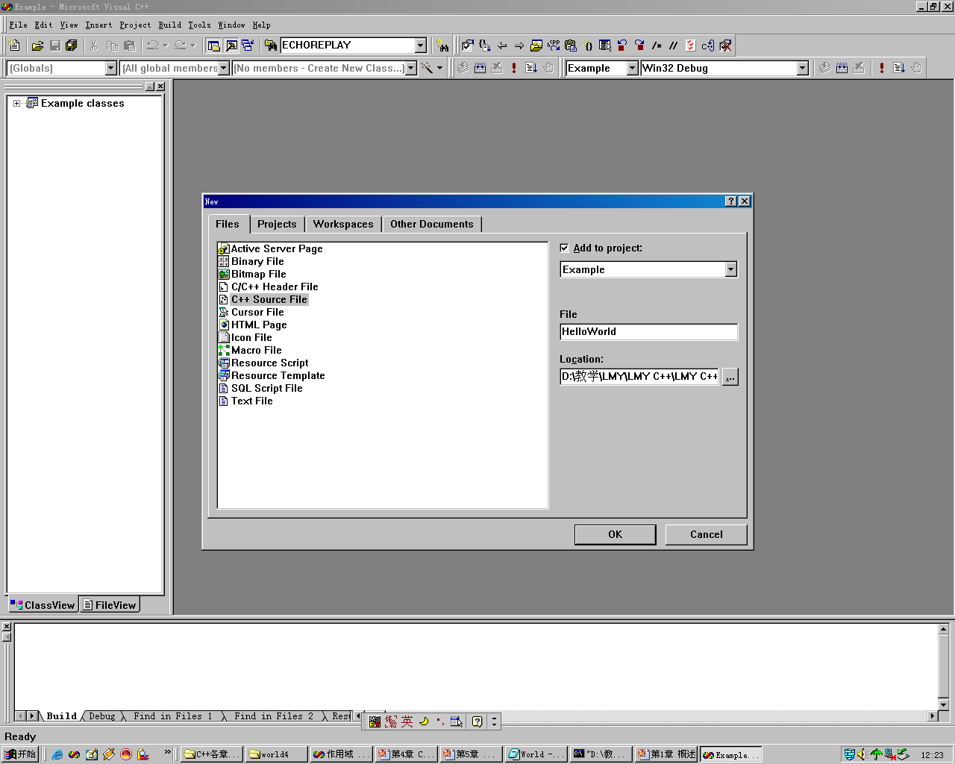
在工程中新建一个C++文件HelloWord.cpp
工程名
文件名
路径名

Slide 26
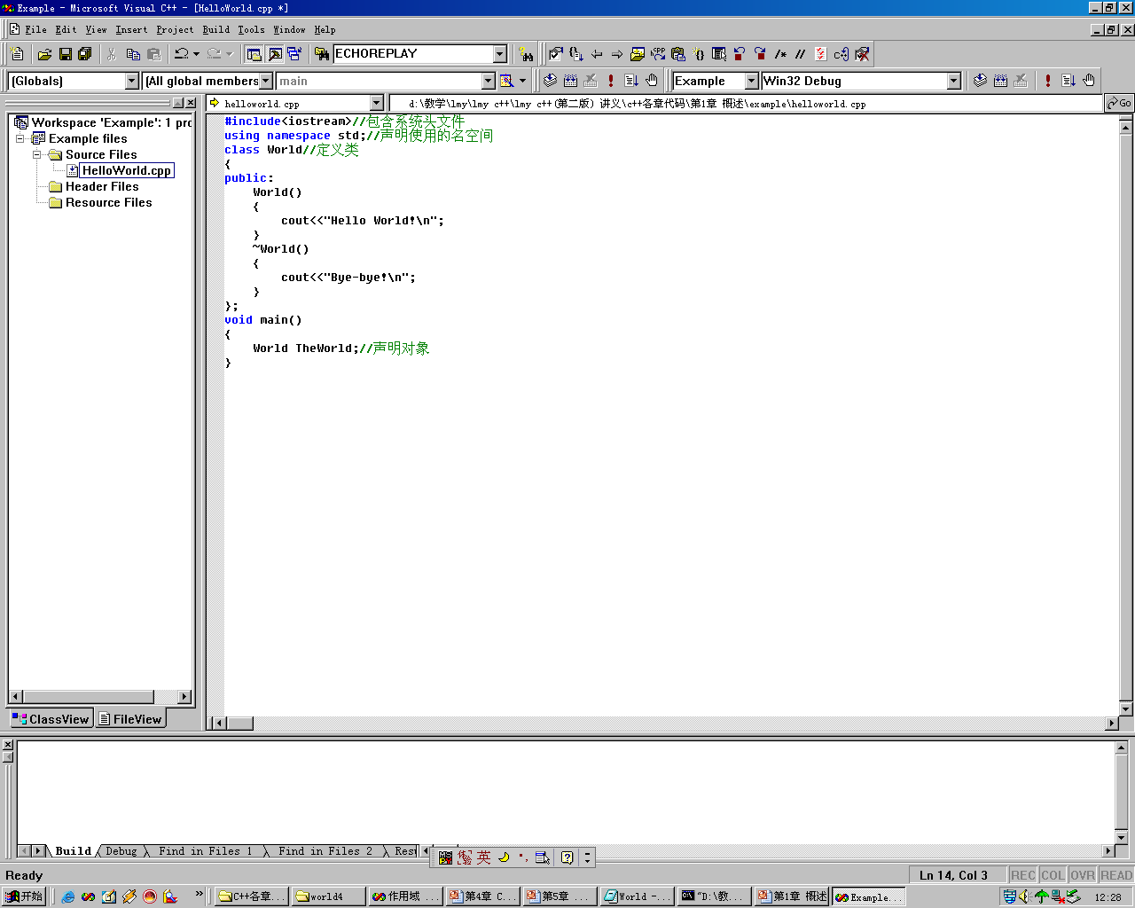
编辑文件HelloWorld.cpp
编辑区
文件视图
类视图
调试区

Slide 27
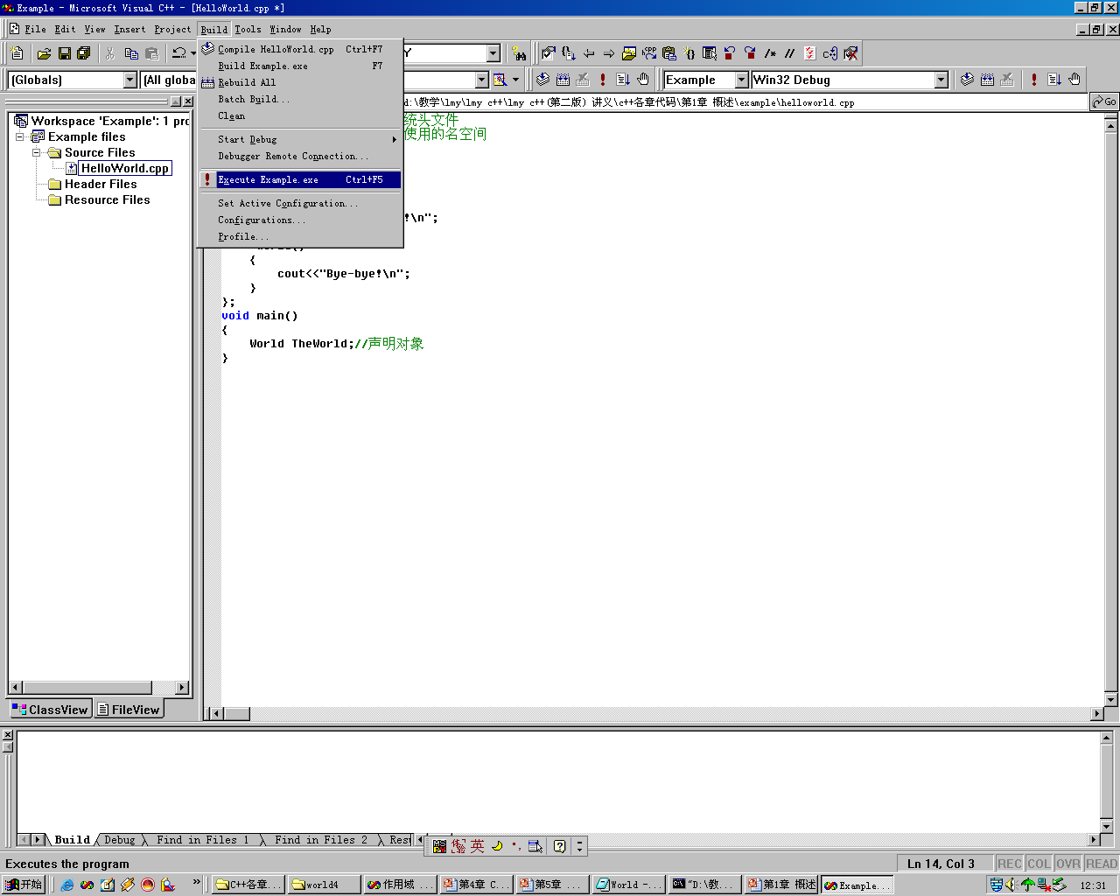
编译、链接与执行:Example.exe
编译
链接(创建)
执行

Slide 28
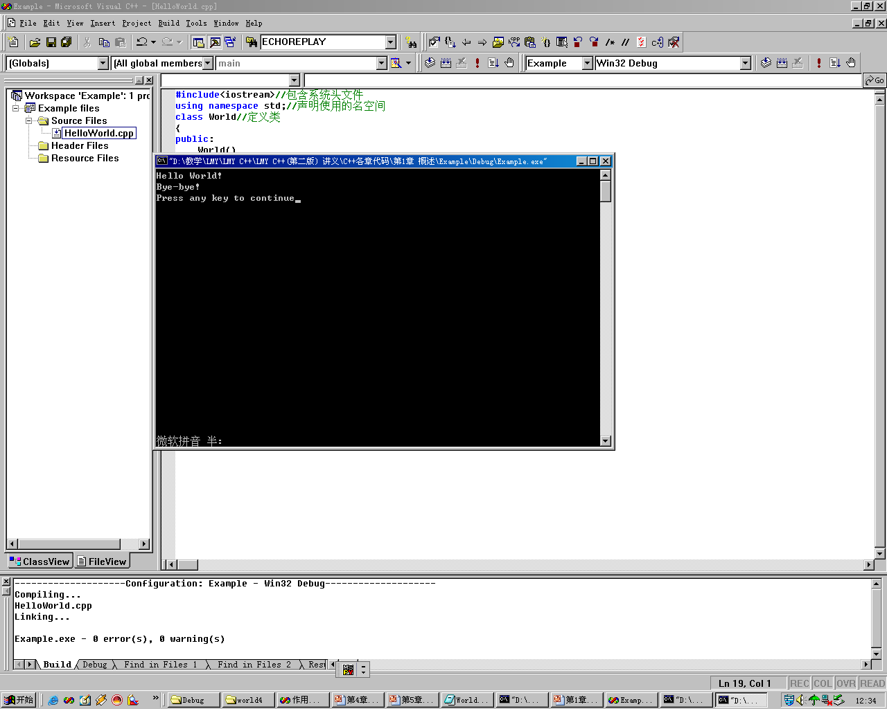
运行结果
运行结果

